Slide 1
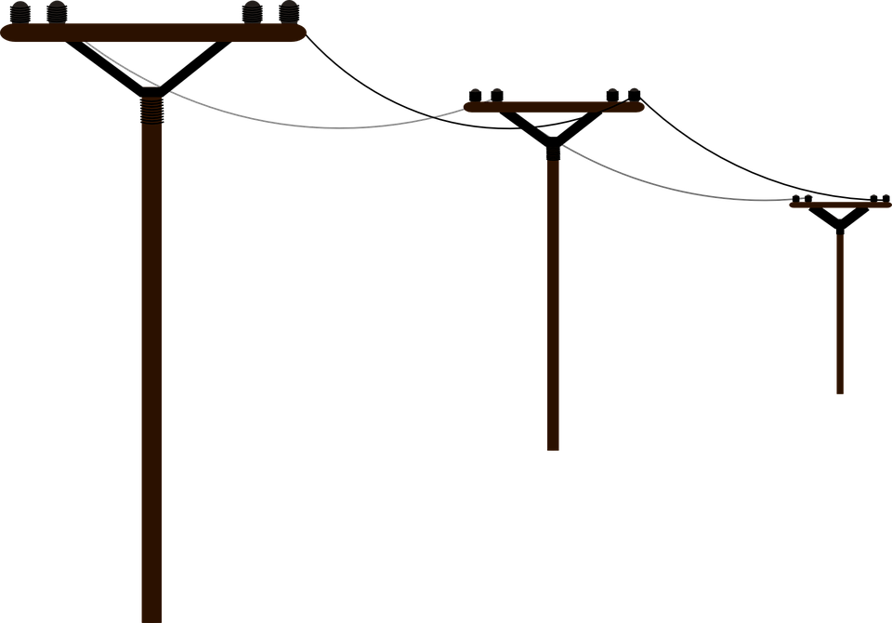
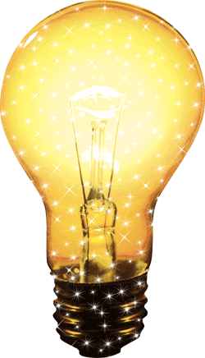
FIZIKA
6-sinf

Slide 2
MUSTAHKAMLASH
Savol: Eng sodda elektr zanjiri nimalardan tuzilgan bo‘ladi?
Javob: Tok manbai, ulovchi simlar, kalit va iste’molchidan

Slide 3
FIZIKA
FIZIKA
MAVZU: XONADONDAGI ELEKTR ASBOBLARI. ELEKTR ENERGIYASINI TEJASH

Slide 4
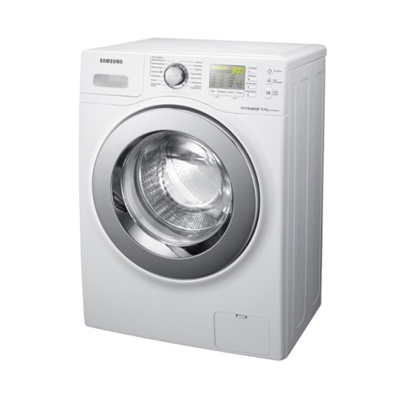
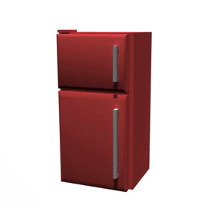
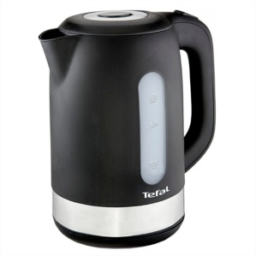
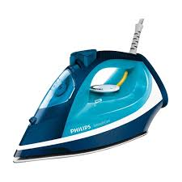
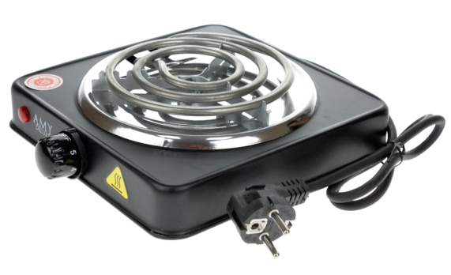
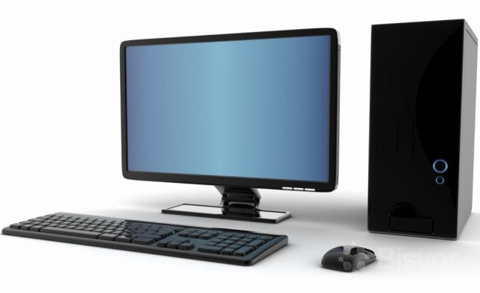
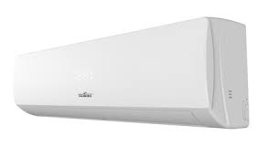
XONADONDAGI ELEKTR ASBOBLARI
Bu asboblarning barchasi xonadonga kiritilgan elektr tarmog‘idan quvvat olib ishlaydi. Xonadonga kiritilgan elektr tarmog‘ining kuchlanishi 220 V ga teng.

Slide 5
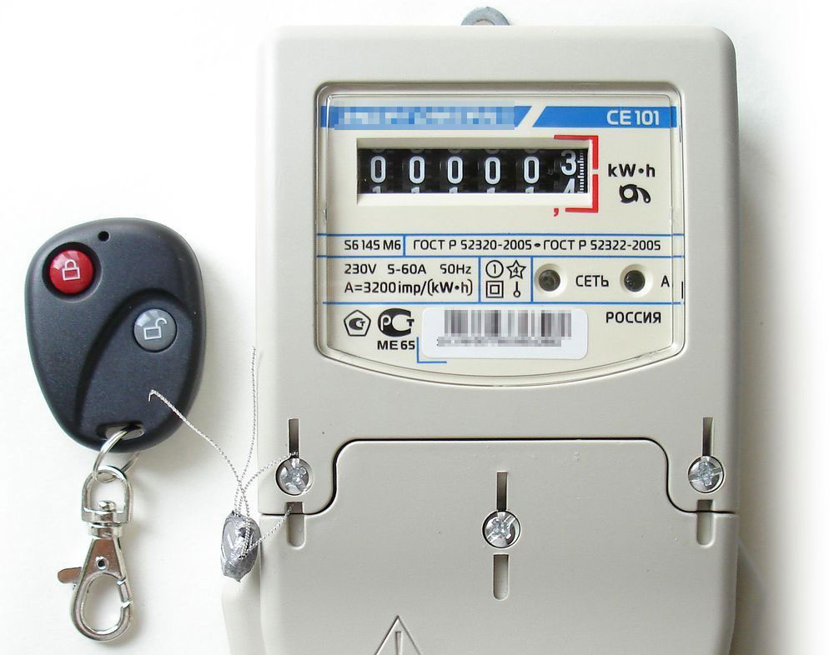
XONADONNING ELEKTR HISOBLAGICHI
Elektr hisoblagichlarning bir necha turi mavjud.

Slide 6
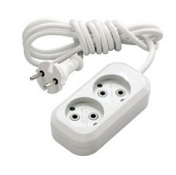
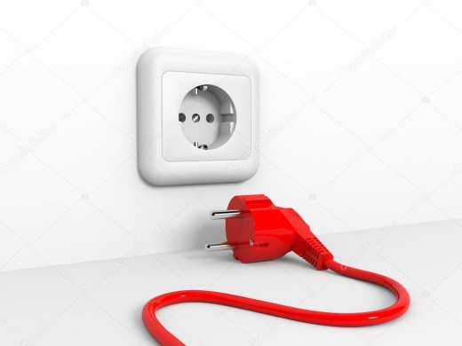
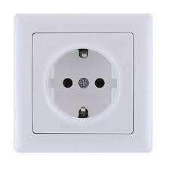
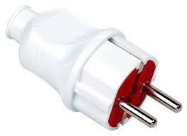
ELEKTR UZAYTIRGICHLAR
Elektr asboblar xonadon elektr zanjiriga to‘g‘ridan to‘g‘ri emas, balki vilka va rozetka orqali unaladi. Elektr asboblaridan chiqqan shnur ichida bir-biridan izolatsiyalangan ikkita o‘tkazgich (sim) bo‘ladi.

Slide 7
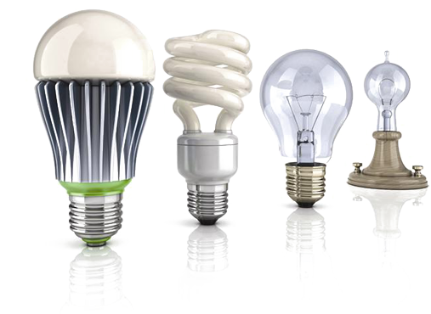
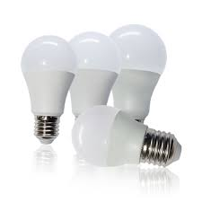
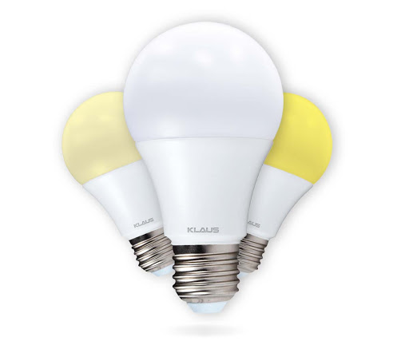
TEJAMKOR ELEKTR LAMPALAR
Xonadonlarda, asosan, 220 V kuchlanishli chog‘lanma lampalar qo‘llaniladi. Bugungi kunda turmushda, ishlab chiqarishda, chog‘lanma lampalardan tashqari sovuq lampalar, inert gazli lampalar ham ishlatiladi.

Slide 8
AMALIY TOPSHIRIQ
Xonadondagi elektr asboblaridan birini elektr tarmog‘iga ulaganda elektr hisoblagich ishlashini kuzating. Ulardan qaysi biri ko‘proq energiya iste’mol qilishiga e’tibor qarating. Elektr energiyasini tejash haqida ota-onangiz bilan suhbatlashing. Takliflarni daftaringizga yozing.

Slide 9
MUSTAQIL BAJARISH UCHUN TOPSHIRIQLAR:
Darslikda berilgan “Xonadondagi elektr asboblari. Elektr energiyasini tejash” mavzusini o‘qish.
Siz xonadonda ishlatiladigan yana qanday asboblarni bilasiz? Ularning nomlarini sanang va bajaradigan vazifasini tushuntiring.

